Slide 1

Spring 게시판 만들기 실습

Slide 2
목차
1. 사용기술 및 IDE
2. 기술
3. ERD
4. 구현기능
5. 시연

Slide 3
파워포인트 버전

Slide 4
파워포인트 버전
마이크로소프트 365버전 사용중

Slide 5
파워포인트 글꼴 일괄 수정

Slide 6
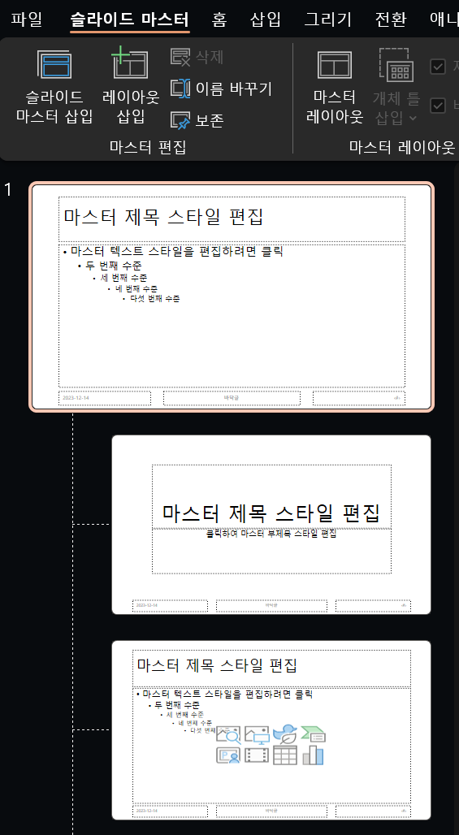
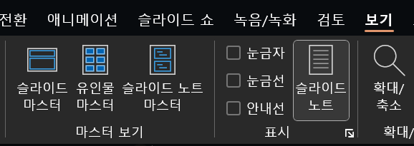
파워포인트 글꼴 일괄 수정
보기 클릭
슬라이드 마스터 클릭
첫 번째 슬라이드 클릭

Slide 7
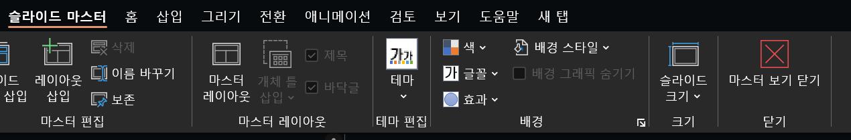
파워포인트 글꼴 일괄 수정
슬라이드 마스터 클릭
글꼴 클릭 후, 원하는 글꼴 선택
마스터 보기 닫기

Slide 8
외부에서 폰트 다운받아
ppt 적용하는 방법

Slide 9
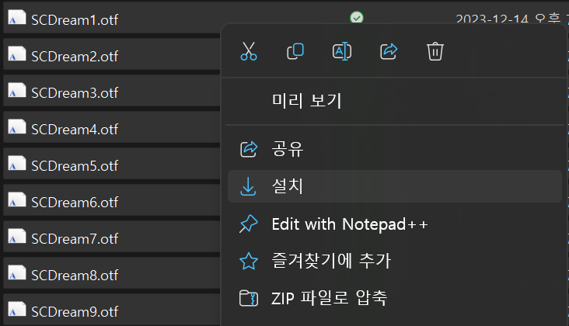
외부에서 폰트 다운받아
ppt 적용하는 방법
외부에서 폰트 다운로드
zip파일이 다운로드 받아질 것이다
압축을 해제하고 파일에 들어가면 확장자 otf파일이 있는데 이를 모두 드래그 > 마우스 우클릭
설치 버튼 클릭하고, 파워포인트 재시작 하면 폰트가 있다

